Slide 1

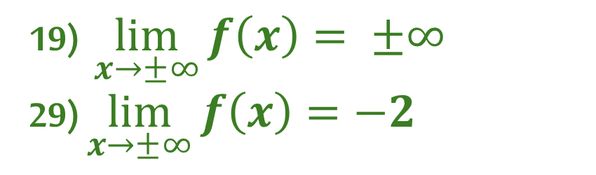
التقويـــــــــــــــــــــــــــــــــم
التـــــــــــــــــــــــــدريـــــــــــــــــــــــــــــــــــــــــب
التـــــــــــــــــــــــدريـــــــــــــــــــــــــــــــــــــــس
التهــــــــــيــــــــــــــئــــــــــــــــــــــــــــــــــة
الـــــــــــــــــــرئيـــــــسيــــــــــــــــــــــــة
اختبــــــــــار قصــــــــــــــــــــــــير
حـــــــــــــــل الواجـــــــــــــب
اليوم/ الثلاثاء التاريخ/1447/03/24ه الحصة/ الثالثة
الموضوع/ القيم القصوى ومتوسط معدل التغير
حل الواجـــــــــــــــــــــــــــــــــــــــــــــــــــــــب
19) $\lim_{x→±∞}{f\left(x\right)= ±∞}$
29) $\lim_{x→±∞}{f\left(x\right)=−2}$
جواهر الحارثي @jewelsAlshdaddi

Slide 2
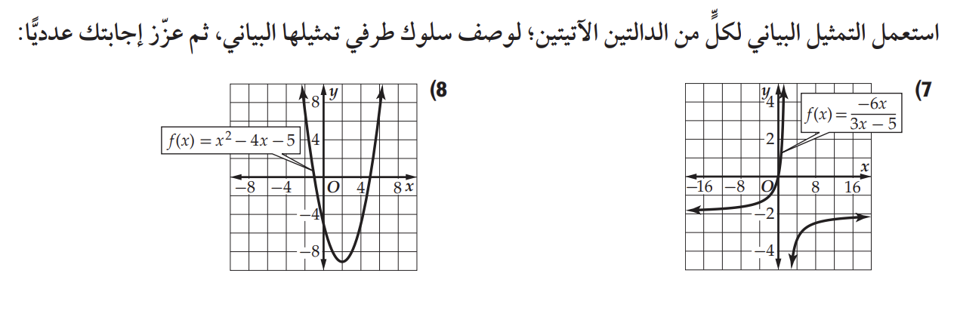
التقويـــــــــــــــــــــــــــــــــم
التـــــــــــــــــــــــــدريـــــــــــــــــــــــــــــــــــــــــب
التـــــــــــــــــــــــدريـــــــــــــــــــــــــــــــــــــــس
التهــــــــــيــــــــــــــئــــــــــــــــــــــــــــــــــة
الـــــــــــــــــــرئيـــــــسيــــــــــــــــــــــــة
اختبــــــــــار قصــــــــــــــــــــــــير
حـــــــــــــــل الواجـــــــــــــب
اليوم/ الثلاثاء التاريخ/1447/03/24ه الحصة/ الثالثة
الموضوع/القيم القصوى ومتوسط معدل التغير
اختبــــــــــار قصــــــــــــــــــــــــير
جواهر الحارثي @jewelsAlshdaddi

Slide 3
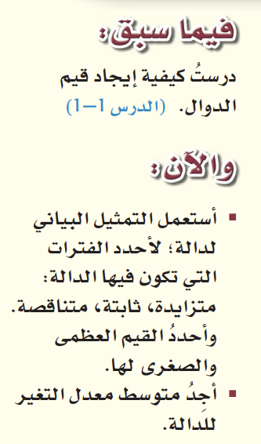
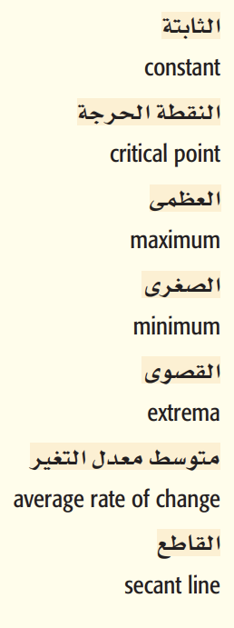
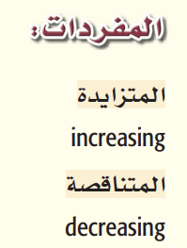
التقويـــــــــــــــــــــــــــــــــم
التـــــــــــــــــــــــــدريـــــــــــــــــــــــــــــــــــــــــب
التـــــــــــــــــــــــدريـــــــــــــــــــــــــــــــــــــــس
التهــــــــــيــــــــــــــئــــــــــــــــــــــــــــــــــة
الـــــــــــــــــــرئيـــــــسيــــــــــــــــــــــــة
اختبــــــــــار قصــــــــــــــــــــــــير
حـــــــــــــــل الواجـــــــــــــب
اليوم/ الثلاثاء التاريخ/1447/03/24ه الحصة/ الثالثة
 | الموضوع/ القيم القصوى ومتوسط معدل التغير
الأهداف الخاصة:
تحديد التزايد والتناقص.
تقدير القيم القصوى للدالة وتحديدها.
استعمال الحاسبة البيانية لتقدير القيم القصوى.
جواهر الحارثي @jewelsAlshdaddi

Slide 4
التقويـــــــــــــــــــــــــــــــــم
التـــــــــــــــــــــــــدريـــــــــــــــــــــــــــــــــــــــــب
التـــــــــــــــــــــــدريـــــــــــــــــــــــــــــــــــــــس
التهــــــــــيــــــــــــــئــــــــــــــــــــــــــــــــــة
الـــــــــــــــــــرئيـــــــسيــــــــــــــــــــــــة
اختبــــــــــار قصــــــــــــــــــــــــير
حـــــــــــــــل الواجـــــــــــــب
جدول التعلم
الموضوع/
القيم القصوى ومتوسط معدل التغير
1447/03/24
ماذا أعرف | ما أريد أن أعرف | ماذا تعلمت
جواهر الحارثي @jewelsAlshdaddi
الأهداف الخاصة:
تحديد التزايد والتناقص.
تقدير القيم القصوى للدالة وتحديدها.
استعمال الحاسبة البيانية لتقدير القيم القصوى.

Slide 5
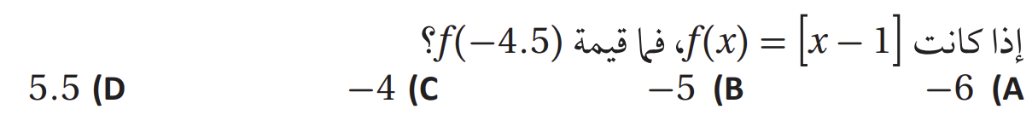
التقويـــــــــــــــــــــــــــــــــم
التـــــــــــــــــــــــــدريـــــــــــــــــــــــــــــــــــــــــب
التـــــــــــــــــــــــدريـــــــــــــــــــــــــــــــــــــــس
التهــــــــــيــــــــــــــئــــــــــــــــــــــــــــــــــة
الـــــــــــــــــــرئيـــــــسيــــــــــــــــــــــــة
اختبــــــــــار قصــــــــــــــــــــــــير
حـــــــــــــــل الواجـــــــــــــب
الموضوع/
القيم القصوى ومتوسط معدل التغير
1447/03/24
إثــــــــــــــــــــــــــــــــــــــــــــــراء
الأهداف الخاصة:
تحديد التزايد والتناقص.
تقدير القيم القصوى للدالة وتحديدها.
استعمال الحاسبة البيانية لتقدير القيم القصوى.
جواهر الحارثي @jewelsAlshdaddi

Slide 6
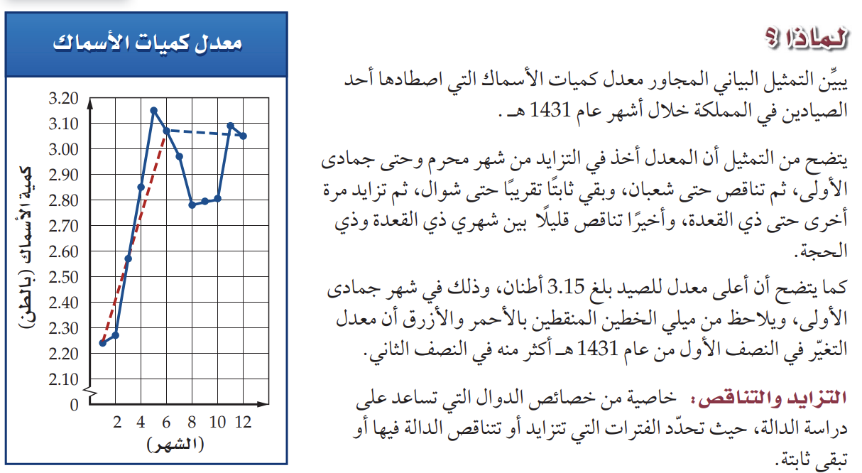
التقويـــــــــــــــــــــــــــــــــم
التـــــــــــــــــــــــــدريـــــــــــــــــــــــــــــــــــــــــب
التـــــــــــــــــــــــدريـــــــــــــــــــــــــــــــــــــــس
التهــــــــــيــــــــــــــئــــــــــــــــــــــــــــــــــة
الـــــــــــــــــــرئيـــــــسيــــــــــــــــــــــــة
اختبــــــــــار قصــــــــــــــــــــــــير
حـــــــــــــــل الواجـــــــــــــب
الموضوع/
القيم القصوى ومتوسط معدل التغير
1447/03/24
الأهداف الخاصة:
تحديد التزايد والتناقص.
تقدير القيم القصوى للدالة وتحديدها.
استعمال الحاسبة البيانية لتقدير القيم القصوى.
جواهر الحارثي @jewelsAlshdaddi

Slide 7
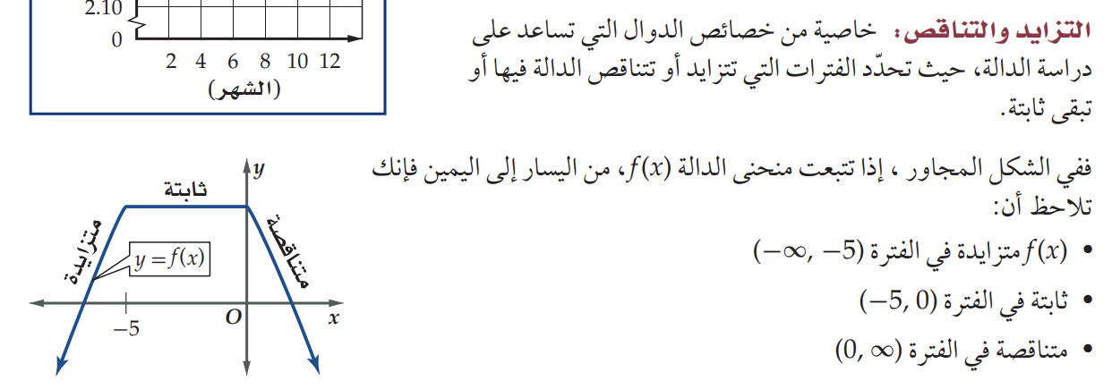
التقويـــــــــــــــــــــــــــــــــم
التـــــــــــــــــــــــــدريـــــــــــــــــــــــــــــــــــــــــب
التـــــــــــــــــــــــدريـــــــــــــــــــــــــــــــــــــــس
التهــــــــــيــــــــــــــئــــــــــــــــــــــــــــــــــة
الـــــــــــــــــــرئيـــــــسيــــــــــــــــــــــــة
اختبــــــــــار قصــــــــــــــــــــــــير
حـــــــــــــــل الواجـــــــــــــب
الموضوع/
القيم القصوى ومتوسط معدل التغير
1447/03/24
الأهداف الخاصة:
تحديد التزايد والتناقص.
جواهر الحارثي @jewelsAlshdaddi

Slide 8
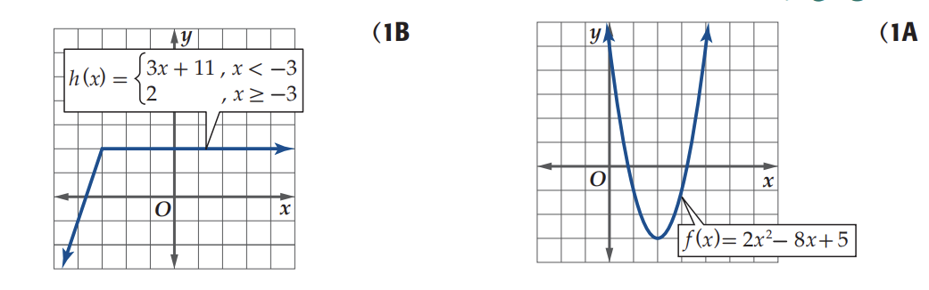

التقويـــــــــــــــــــــــــــــــــم
التـــــــــــــــــــــــــدريـــــــــــــــــــــــــــــــــــــــــب
التـــــــــــــــــــــــدريـــــــــــــــــــــــــــــــــــــــس
التهــــــــــيــــــــــــــئــــــــــــــــــــــــــــــــــة
الـــــــــــــــــــرئيـــــــسيــــــــــــــــــــــــة
اختبــــــــــار قصــــــــــــــــــــــــير
حـــــــــــــــل الواجـــــــــــــب
تحقق من فهمك
الموضوع/
القيم القصوى ومتوسط معدل التغير
1447/03/24
الأهداف الخاصة:
تحديد التزايد والتناقص.
تعلم فردي
جواهر الحارثي @jewelsAlshdaddi

Slide 9
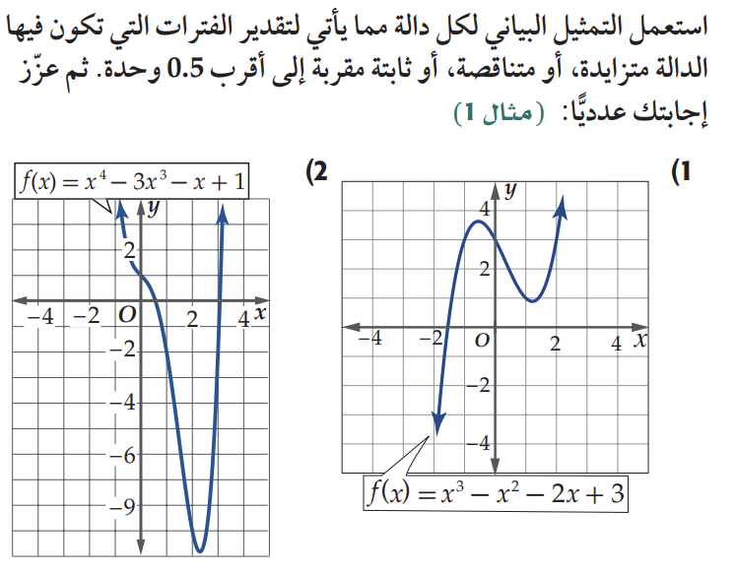

التقويـــــــــــــــــــــــــــــــــم
التـــــــــــــــــــــــــدريـــــــــــــــــــــــــــــــــــــــــب
التـــــــــــــــــــــــدريـــــــــــــــــــــــــــــــــــــــس
التهــــــــــيــــــــــــــئــــــــــــــــــــــــــــــــــة
الـــــــــــــــــــرئيـــــــسيــــــــــــــــــــــــة
اختبــــــــــار قصــــــــــــــــــــــــير
حـــــــــــــــل الواجـــــــــــــب
تـــــــــــــــــــــــــــــــــــــــــــــــــــدرب
الموضوع/
القيم القصوى ومتوسط معدل التغير
1447/03/24
الأهداف الخاصة:
تحديد التزايد والتناقص.
تعلم أقران
جواهر الحارثي @jewelsAlshdaddi

Slide 10
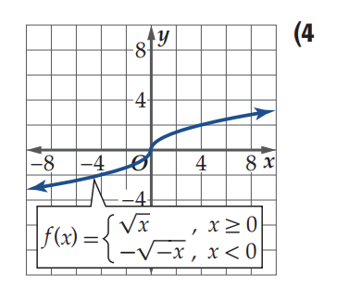

التقويـــــــــــــــــــــــــــــــــم
التـــــــــــــــــــــــــدريـــــــــــــــــــــــــــــــــــــــــب
التـــــــــــــــــــــــدريـــــــــــــــــــــــــــــــــــــــس
التهــــــــــيــــــــــــــئــــــــــــــــــــــــــــــــــة
الـــــــــــــــــــرئيـــــــسيــــــــــــــــــــــــة
اختبــــــــــار قصــــــــــــــــــــــــير
حـــــــــــــــل الواجـــــــــــــب
تـــــــــــــــــــــــــــــــــــــــــــــــــــدرب
الموضوع/
القيم القصوى ومتوسط معدل التغير
1447/03/24
الأهداف الخاصة:
تحديد التزايد والتناقص.
تعلم تعاوني
جواهر الحارثي @jewelsAlshdaddi

Slide 11
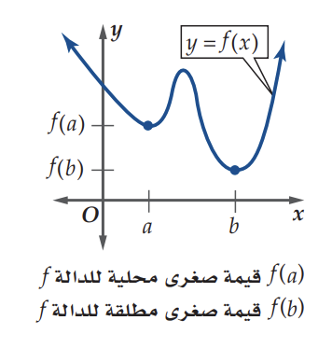
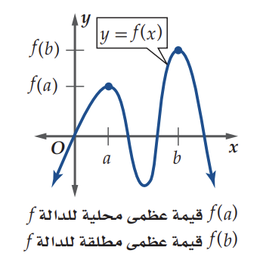
التقويـــــــــــــــــــــــــــــــــم
التـــــــــــــــــــــــــدريـــــــــــــــــــــــــــــــــــــــــب
التـــــــــــــــــــــــدريـــــــــــــــــــــــــــــــــــــــس
التهــــــــــيــــــــــــــئــــــــــــــــــــــــــــــــــة
الـــــــــــــــــــرئيـــــــسيــــــــــــــــــــــــة
اختبــــــــــار قصــــــــــــــــــــــــير
حـــــــــــــــل الواجـــــــــــــب
الموضوع/
القيم القصوى ومتوسط معدل التغير
1447/03/24
الأهداف الخاصة:
تقدير القيم القصوى للدالة وتحديدها.
جواهر الحارثي @jewelsAlshdaddi

Slide 12
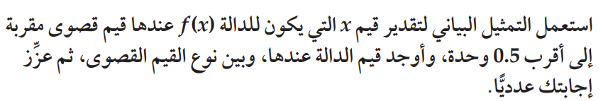
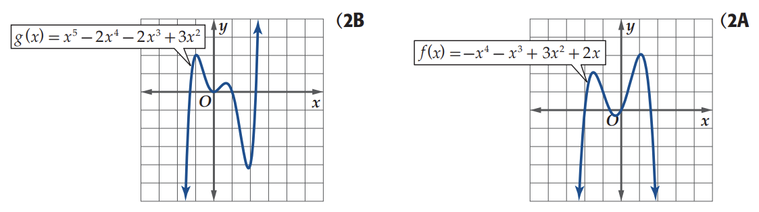
التقويـــــــــــــــــــــــــــــــــم
التـــــــــــــــــــــــــدريـــــــــــــــــــــــــــــــــــــــــب
التـــــــــــــــــــــــدريـــــــــــــــــــــــــــــــــــــــس
التهــــــــــيــــــــــــــئــــــــــــــــــــــــــــــــــة
الـــــــــــــــــــرئيـــــــسيــــــــــــــــــــــــة
اختبــــــــــار قصــــــــــــــــــــــــير
حـــــــــــــــل الواجـــــــــــــب
تحقق من فهمك
الموضوع/
القيم القصوى ومتوسط معدل التغير
1447/03/24
الأهداف الخاصة:
تقدير القيم القصوى للدالة وتحديدها.
تعلم فردي
جواهر الحارثي @jewelsAlshdaddi

Slide 13
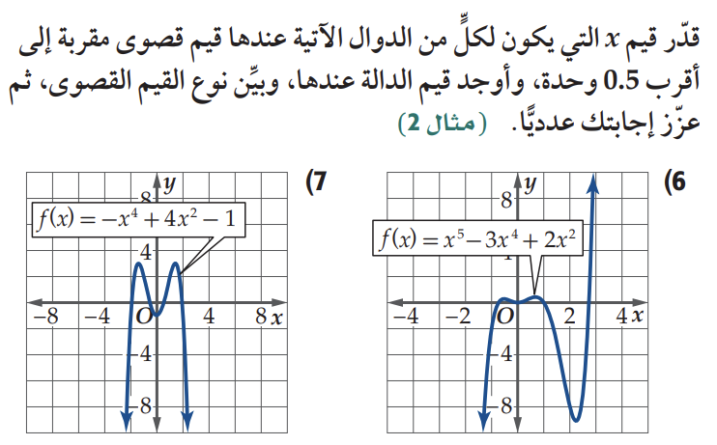
التقويـــــــــــــــــــــــــــــــــم
التـــــــــــــــــــــــــدريـــــــــــــــــــــــــــــــــــــــــب
التـــــــــــــــــــــــدريـــــــــــــــــــــــــــــــــــــــس
التهــــــــــيــــــــــــــئــــــــــــــــــــــــــــــــــة
الـــــــــــــــــــرئيـــــــسيــــــــــــــــــــــــة
اختبــــــــــار قصــــــــــــــــــــــــير
حـــــــــــــــل الواجـــــــــــــب
تـــــــــــــــــــــــــــــــــــــــــــــــــــدرب
الموضوع/
القيم القصوى ومتوسط معدل التغير
1447/03/24
الأهداف الخاصة:
تقدير القيم القصوى للدالة وتحديدها.
تعلم أقران
جواهر الحارثي @jewelsAlshdaddi

Slide 14
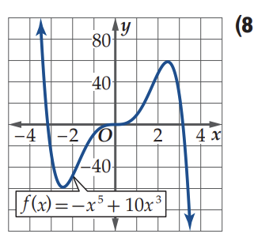
التقويـــــــــــــــــــــــــــــــــم
التـــــــــــــــــــــــــدريـــــــــــــــــــــــــــــــــــــــــب
التـــــــــــــــــــــــدريـــــــــــــــــــــــــــــــــــــــس
التهــــــــــيــــــــــــــئــــــــــــــــــــــــــــــــــة
الـــــــــــــــــــرئيـــــــسيــــــــــــــــــــــــة
اختبــــــــــار قصــــــــــــــــــــــــير
حـــــــــــــــل الواجـــــــــــــب
تـــــــــــــــــــــــــــــــــــــــــــــــــــدرب
الموضوع/
القيم القصوى ومتوسط معدل التغير
1447/03/24
الأهداف الخاصة:
تقدير القيم القصوى للدالة وتحديدها.
تعلم تعاوني
جواهر الحارثي @jewelsAlshdaddi

Slide 15

التقويـــــــــــــــــــــــــــــــــم
التـــــــــــــــــــــــــدريـــــــــــــــــــــــــــــــــــــــــب
التـــــــــــــــــــــــدريـــــــــــــــــــــــــــــــــــــــس
التهــــــــــيــــــــــــــئــــــــــــــــــــــــــــــــــة
الـــــــــــــــــــرئيـــــــسيــــــــــــــــــــــــة
اختبــــــــــار قصــــــــــــــــــــــــير
حـــــــــــــــل الواجـــــــــــــب
الموضوع/
القيم القصوى ومتوسط معدل التغير
1447/03/24
الأهداف الخاصة:
استعمال الحاسبة البيانية لتقدير القيم القصوى.
جواهر الحارثي @jewelsAlshdaddi

Slide 16
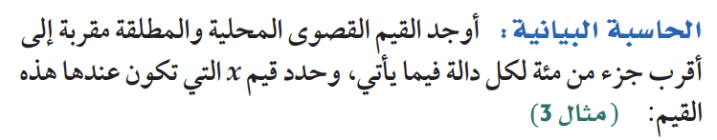
التقويـــــــــــــــــــــــــــــــــم
التـــــــــــــــــــــــــدريـــــــــــــــــــــــــــــــــــــــــب
التـــــــــــــــــــــــدريـــــــــــــــــــــــــــــــــــــــس
التهــــــــــيــــــــــــــئــــــــــــــــــــــــــــــــــة
الـــــــــــــــــــرئيـــــــسيــــــــــــــــــــــــة
اختبــــــــــار قصــــــــــــــــــــــــير
حـــــــــــــــل الواجـــــــــــــب
تحقق من فهمك
الموضوع/
القيم القصوى ومتوسط معدل التغير
1447/03/24
الأهداف الخاصة:
استعمال الحاسبة البيانية لتقدير القيم القصوى.
تعلم فردي
جواهر الحارثي @jewelsAlshdaddi

Slide 17
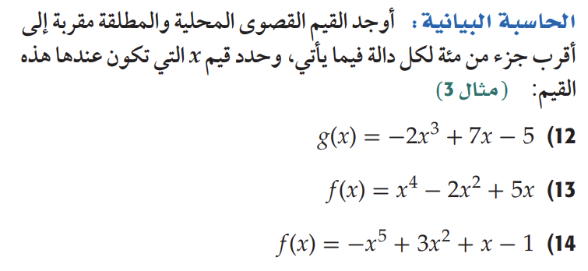
التقويـــــــــــــــــــــــــــــــــم
التـــــــــــــــــــــــــدريـــــــــــــــــــــــــــــــــــــــــب
التـــــــــــــــــــــــدريـــــــــــــــــــــــــــــــــــــــس
التهــــــــــيــــــــــــــئــــــــــــــــــــــــــــــــــة
الـــــــــــــــــــرئيـــــــسيــــــــــــــــــــــــة
اختبــــــــــار قصــــــــــــــــــــــــير
حـــــــــــــــل الواجـــــــــــــب
تـــــــــــــــــــــــــــــــــــــــــــــــــــدرب
الموضوع/
القيم القصوى ومتوسط معدل التغير
1447/03/24
الأهداف الخاصة:
استعمال الحاسبة البيانية لتقدير القيم القصوى.
تعلم أقران
جواهر الحارثي @jewelsAlshdaddi

Slide 18
التقويـــــــــــــــــــــــــــــــــم
التـــــــــــــــــــــــــدريـــــــــــــــــــــــــــــــــــــــــب
التـــــــــــــــــــــــدريـــــــــــــــــــــــــــــــــــــــس
التهــــــــــيــــــــــــــئــــــــــــــــــــــــــــــــــة
الـــــــــــــــــــرئيـــــــسيــــــــــــــــــــــــة
اختبــــــــــار قصــــــــــــــــــــــــير
حـــــــــــــــل الواجـــــــــــــب
تـــــــــــــــــــــــــــــــــــــــــــــــــــدرب
الموضوع/
القيم القصوى ومتوسط معدل التغير
1447/03/24
الأهداف الخاصة:
استعمال الحاسبة البيانية لتقدير القيم القصوى.
تعلم تعاوني
جواهر الحارثي @jewelsAlshdaddi

Slide 19
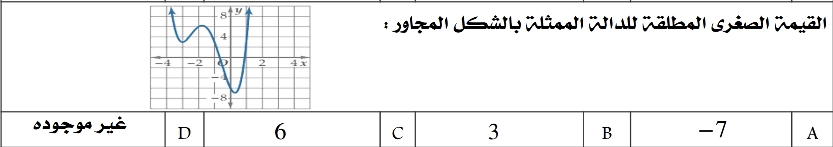
التقويـــــــــــــــــــــــــــــــــم
التـــــــــــــــــــــــــدريـــــــــــــــــــــــــــــــــــــــــب
التـــــــــــــــــــــــدريـــــــــــــــــــــــــــــــــــــــس
التهــــــــــيــــــــــــــئــــــــــــــــــــــــــــــــــة
الـــــــــــــــــــرئيـــــــسيــــــــــــــــــــــــة
اختبــــــــــار قصــــــــــــــــــــــــير
حـــــــــــــــل الواجـــــــــــــب
الإغــــــــــــــــــــــــــــــــــــــــــــــــــــــــــــــــلاق
الموضوع/
القيم القصوى ومتوسط معدل التغير
1447/03/24
ســـــــــؤال من اختبار التحصيلي
الأهداف الخاصة:
تحديد التزايد والتناقص.
تقدير القيم القصوى للدالة وتحديدها.
استعمال الحاسبة البيانية لتقدير القيم القصوى.
جواهر الحارثي @jewelsAlshdaddi

Slide 20
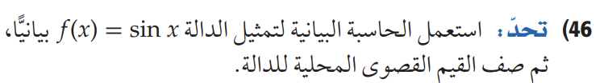
التقويـــــــــــــــــــــــــــــــــم
التـــــــــــــــــــــــــدريـــــــــــــــــــــــــــــــــــــــــب
التـــــــــــــــــــــــدريـــــــــــــــــــــــــــــــــــــــس
التهــــــــــيــــــــــــــئــــــــــــــــــــــــــــــــــة
الـــــــــــــــــــرئيـــــــسيــــــــــــــــــــــــة
اختبــــــــــار قصــــــــــــــــــــــــير
حـــــــــــــــل الواجـــــــــــــب
الإغــــــــــــــــــــــــــــــــــــــــــــــــــــــــــــــــلاق
الموضوع/
القيم القصوى ومتوسط معدل التغير
1447/03/24
مهارات التفكير العليا
الأهداف الخاصة:
تحديد التزايد والتناقص.
تقدير القيم القصوى للدالة وتحديدها.
استعمال الحاسبة البيانية لتقدير القيم القصوى.
جواهر الحارثي @jewelsAlshdaddi

Slide 21
التقويـــــــــــــــــــــــــــــــــم
التـــــــــــــــــــــــــدريـــــــــــــــــــــــــــــــــــــــــب
التـــــــــــــــــــــــدريـــــــــــــــــــــــــــــــــــــــس
التهــــــــــيــــــــــــــئــــــــــــــــــــــــــــــــــة
الـــــــــــــــــــرئيـــــــسيــــــــــــــــــــــــة
اختبــــــــــار قصــــــــــــــــــــــــير
حـــــــــــــــل الواجـــــــــــــب
الإغــــــــــــــــــــــــــــــــــــــــــــــــــــــــــــــــلاق
الموضوع/
القيم القصوى ومتوسط معدل التغير
1447/03/24
جدول التعلم
ماذا أعرف | ما أريد أن أعرف | ماذا تعلمت
جواهر الحارثي @jewelsAlshdaddi
الأهداف الخاصة:
تحديد التزايد والتناقص.
تقدير القيم القصوى للدالة وتحديدها.
استعمال الحاسبة البيانية لتقدير القيم القصوى.

Slide 22
التقويـــــــــــــــــــــــــــــــــم
التـــــــــــــــــــــــــدريـــــــــــــــــــــــــــــــــــــــــب
التـــــــــــــــــــــــدريـــــــــــــــــــــــــــــــــــــــس
التهــــــــــيــــــــــــــئــــــــــــــــــــــــــــــــــة
الـــــــــــــــــــرئيـــــــسيــــــــــــــــــــــــة
اختبــــــــــار قصــــــــــــــــــــــــير
حـــــــــــــــل الواجـــــــــــــب
الإغــــــــــــــــــــــــــــــــــــــــــــــــــــــــــــــــلاق
الموضوع/
القيم القصوى ومتوسط معدل التغير
1447/03/24
الواجـــــــــــــــــــــــــــــــــــــــــــــــــــــــب
3 – 8 – 14
صفحة 44
وتذكري يا جميلتي:
فكّر قبل أن تحركِ لسانكِ؛ فيمكن لكلماتكِ أن تكون بلسم للجروح أو ملحًا حارقًا.
الأهداف الخاصة:
تحديد التزايد والتناقص.
تقدير القيم القصوى للدالة وتحديدها.
استعمال الحاسبة البيانية لتقدير القيم القصوى.
جواهر الحارثي @jewelsAlshdaddi

